Slide 1
Государственное бюджетное образовательное учреждение дополнительного профессионального образования Республики Крым «Крымский республиканский институт постдипломного педагогического образования»
Единая методика
социально-психологического тестирования (ЕМ СПТ): особенности методики и особенности ее проведения в образовательных организациях Республики Крым
Нагребецкая С.Г.,
методист ГБОУ ДПО РК КРИППО
Симферополь 2019

Slide 2
Нормативно-правовые акты.
Федеральный закон от 8 января 1998 г. № 3-ФЗ «О наркотических средствах и психотропных веществах»
Федеральный закон от 27 июля 2007 г. № 152-ФЗ «О персональных данных».
Приказ Минобрнауки России от 16 июня 2014 года №658 «Об утверждении Порядка проведения социально-психологического тестирования лиц, обучающихся в общеобразовательных организациях и профессиональных образовательных организациях, а также в образовательных организациях высшего образования»
Приказ Минздрава России от 6 октября 2014 года № 581Н «О Порядке проведения профилактических медицинских осмотров обучающихся в общеобразовательных организациях и профессиональных образовательных организациях, а также в образовательных организациях высшего образования в целях раннего выявления незаконного потребления наркотических средств и психотропных веществ»
Министерство образования и науки российской федерации письмо от 5 сентября 2011 г. № Мд-1197/06 «О концепции профилактики употребления психоактивных веществ в образовательной среде»
Приказ МОНМ РК (Минобразования Крыма) от 19 августа 2019 года № 1414 «О проведении социально-психологического тестирования учащихся общеобразовательных школ, обучающихся профессиональных образовательных организаций Республики Крым и организаций высшего образования Республики Крым, находящихся в ведении МОНМ РК в 2019/2020 учебном году, направленного на раннее выявление незаконного потребления наркотических средств и психотропных веществ с использованием единой методики»
Проект приказа Минпросвещения России, Минобрнацки России, Минздрава России, МВД России «Об утверждении Алгоритма межведомственного взаимодействия при проведении мероприятий по раннему выявлению незаконного потребления наркотических средств и психотропных веществ обучающимися в общеобразовательных организациях и профессиональных образовательных организациях, а также в образовательных организациях высшего образования»

Slide 3
Мероприятия по раннему выявлению незаконного потребления наркотических средств и психотропных веществ обучающимися включают в себя:
социально-психологическое тестирование;
профилактические медицинские осмотры обучающихся.
Основные задачами :
совершенствование механизмов раннего выявления незаконного потребления наркотических средств и психотропных веществ обучающимися;
повышение адресности контингента обучающихся, направляемых по результатам их социально-психологического тестирования на профилактические медицинские осмотры обучающихся в целях раннего выявления незаконного потребления наркотических средств и психотропных веществ;
оптимизация порядка межведомственного взаимодействия при проведении мероприятий по раннему выявлению незаконного потребления наркотических средств и психотропных веществ обучающимися.

Slide 4
Орган исполнительной власти субъекта Российской Федерации, осуществляющий государственное управление в сфере образования:
с 1 сентября по 1 октября организует проведение информационно-коммуникационной кампании с родителями или иными законными представителями обучающихся и мотивационной работы с обучающимися
с 15 сентября по 15 ноября организует проведение социально-психологического тестирования, предусматривающего в том числе дистанционную форму;
в течение 30 календарных дней с момента получения от образовательных организаций, проводящих социально-психологическое тестирование, результатов социально-психологического тестирования осуществляет выполнение их обработки и анализа;
с 15 по 20 декабря направляет:
в орган государственной власти субъекта Российской Федерации в сфере охраны здоровья итоговый акт результатов социально-психологического тестирования;
в аппарат Антинаркотической комиссии в субъекте Российской Федерации информацию о результатах социально-психологического тестирования;
в период с 1 по 31 декабря принимает участие в работе постоянно действующей рабочей группы АНК;
в период с января по май в части своей компетенции осуществляет координацию проведения в образовательных организациях профилактических медицинских осмотров обучающихся;
в период с 1 мая по 30 июня участвует в работе по подведению итогов рабочей группой АНК.

Slide 5
Отчет в орган государственной власти субъекта Российской Федерации в сфере охраны здоровья итоговый акт результатов социально-психологического тестирования с указанием
образовательных организаций, принявших участие в нем
адрес образовательных организаций,
количестве обучающихся, подлежащих социально-психологическому тестированию,
фактическом количестве участников социально-психологического тестирования,
их возрасте и классе (группе),
количестве обучающихся, имеющих максимальные показатели по результатам социально-психологического тестирования,
информации, предусматривающей распределение образовательных организаций исходя из численности обучающихся в указанных образовательных организациях, имеющих максимальные результаты по результатам социально-психологического тестирования.

Slide 6
Отчет в аппарат Антинаркотической комиссии в субъекте Российской
указанием образовательных организаций, принявших участие в ЕМ СПТ
адрес образовательных организаций,
количество обучающихся, подлежащих социально-психологическому тестированию,
фактическое количество участников социально-психологического тестирования,
их возрасте и классе (группе),
количестве обучающихся, имеющих максимальные показатели по результатам социально-психологического тестирования,
информация, предусматривающая распределение образовательных организаций исходя из численности обучающихся в указанных образовательных организациях, имеющих максимальные результаты по результатам социально-психологического тестирования);

Slide 7
Образовательная организация:
в период с 1 сентября по 1 октября проводит информационно-коммуникационную кампанию с родителями или иными законными представителями обучающихся и мотивационную работу с обучающимися в образовательных организациях, расположенных на территории субъекта Российской Федерации, для повышения активности участия и снижения количества отказов от социально-психологического тестирования и профилактических медицинских осмотров обучающихся;
Составление списков обучающихся. Список индивидуальных кодов и соответствующих им фамилий хранится в образовательной организации в соответствии с Федеральным законом от 27 июля 2007 г.№ 152-ФЗ «О персональных данных».
в период с 15 сентября по 15 ноября проводит социально-психологическое тестирование, предусматривающее в том числе дистанционную форму;
обработка результатов ЕМ СПТ
в период с января по май оказывает содействие в организации профилактических медицинских осмотров обучающихся.

Slide 8
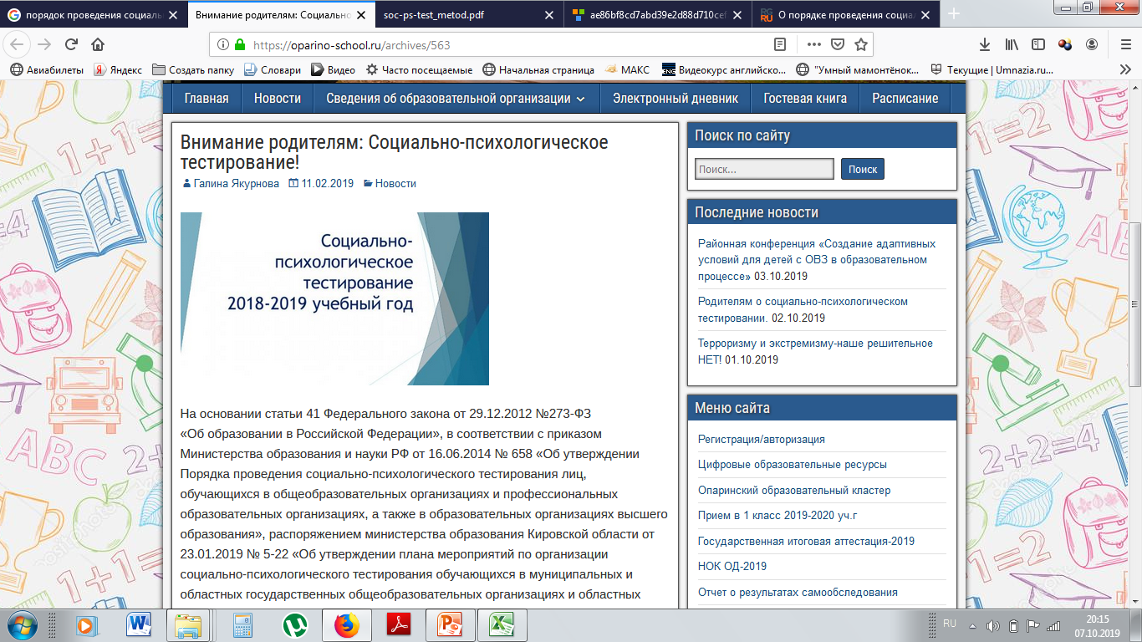

Slide 9
СОЦИАЛЬНО-ПСИХОЛОГИЧЕСКОЕ ТЕСТИРОВАНИЕ 2019-2020
[ A+ ] /[ A- ]
Уважаемые родители и учащиеся!
С целью профилактики социально – негативных явлений в подростково – молодёжной среде, во исполнение Приказа Министерства образования и науки Российской Федерации от 16 июня 2014 года №658 «Об утверждении Порядка проведения социально – психологического тестирования лиц, обучающихся в общеобразовательных организациях, а также в образовательных организациях высшего образования» информируем вас, что в общеобразовательных организациях,_____ будет проведено социально-психологическое тестирование (с использованием Единой методики социально — психологического тестирования), направленное на выявление обучающихся с показателями повышенной вероятности вовлечения в зависимое поведение.
Принципы единой методики социально — психологического тестирования
Научность. Все результаты и выводы, получаемые с помощью методики, формируются на основе научных подходов и подтверждаются статистическими методами обработки данных.
Конфиденциальность (для формата ЕМ СПТ). Каждому обучающемуся, принимающему участие в тестировании, присваивается индивидуальный код участника, который делает невозможным персонификацию данных. Список индивидуальных кодов и соответствующих им фамилий хранится в образовательной организации в соответствии с Федеральным законом от 27 июля 2007 г. № 152-ФЗ «О персональных данных».
Добровольность. Тестирование обучающихся проводится при наличии информированных согласий в письменной форме об участии в тестировании (далее – информированное согласие) самих обучающихся достигших пятнадцатилетнего возраста, либо одного из родителей или законного представителя, если обучающийся не достиг данной возрастной категории.
Достоверность. В методике используется трехступенчатый алгоритм селекции недостоверных ответов, что позволяет исключить результаты обучающихся, отвечающих на вопросы не откровенно или формально.
Принцип развития. По итогам использования ЕМ СПТ в образовательных организациях субъектов Российской Федерации, не исключаются уточнения и изменения в перечне исследуемых показателей и алгоритмах обработки результатов.
Принцип единообразия проведения. С целью получения достоверных сопоставимых результатов процедура проведения методики должна соответствовать единому стандарту проведения.

Slide 10
Результаты социально-психологического тестирования будут использованы в качестве диагностического компонента воспитательной деятельности образовательной организации. Данные, полученные с помощью ЕМ СПТ, дадут возможность оказания обучающимся своевременной адресной психолого-педагогической помощи. На основании результатов ЕМ СПТ для обучающихся с показателями повышенной вероятности вовлечения в зависимое поведение будут разработаны индивидуальные или групповые профилактические программы.
Тестирование будет проводиться с____ по _______2019 г.
По всем вопросам, связанным с проведением тестирования или заполнения бланка согласия, просим обращаться к заместителю директора по УВР
В 2019 году изменилась цель проведения СПТ – выявление обучающихся с показателями повышенной вероятности вовлечения в зависимое поведение. Если ранее образовательные учреждения самостоятельно выбирали методику проведения СПТ, выбирая ее из реестра, то с сентября 2019 года обучающиеся 7-9 классов будут заполнять форму А (110 вопросов), 10- 11 классы – форму В (140 вопросов). Начиная с 2014 года СПТ было анонимным, теперь тестирование будет носить конфиденциальный характер. Еще одно отличие в том, что формы проведения ЕМ СПТ -2019 – бланковые, программа Excel и тестовая оболочка. Предпочтительным является последний вариант. Тестовая оболочка позволит через индивидуальный код (номер) получить адресные результаты и провести своевременную коррекционную работу с обучающимся.
Уже разработан годовой цикл мероприятий (в рамках учебного года):
август –сентябрь – информационно –мотивационная компания;
сентябрь –октябрь – СПТ обучающихся;
декабрь – сбор информации в АНК, решение о контингенте ПМО;
январь –декабрь – профилактический медицинский осмотр;
май-июнь – сбор информации, анализ результатов профилактической работы.

Slide 11
Перед образовательными учреждениями стоят следующие задачи:
издать приказ о проведении СПТ (назначить ответственного, сроки, определить возрастные группы обучающихся: 7-9 классов, 10-11 классы, создать комиссию, обеспечивающую организационно-техническое сопровождение СПТ, в том числе программиста);
обеспечить обмен оперативной информацией с куратором по проведению СПТ, региональным оператором;
провести разъяснительную работу о цели, особенности процедуры, роли СПТ в воспитательном процессе ОУ на педагогическом совете или собрании педагогического коллектива (не позднее 5.09.2019г.);
включать проведение СПТ в план воспитательной работы;
включить в перечень конфиденциальной информации, утвержденной локальным актом ОУ, сведения по результатам СПТ, включить в добровольные информированные согласия пункт об ответственности ОУ в случае разглашения конфиденциальной информации по итогам СПТ, каждый бланк согласия должен быть заверен подписью руководителям ОУ (это очень важно);
провести информационно-пропагандистскую компанию, разъяснительную работу о процедуре СПТ на классных часах, родительских собраниях (не позднее 14.09.2019г.);
получить добровольные информированные согласия;
утвердить поименные списки обучающихся на основе добровольных информированных согласий, направить списки Региональному оператору для получения индивидуального кода на каждого обучающегося;
утвердить график проведения тестирования по классам;
подготовить бланки вопросов и бланки ответов в случае применения бумажной формы тестирования (в исключительных случаях);
обеспечить техническую возможность и доступ для проведения тестирования посредством сети Интернет с использованием электронной тестовой формы;
организовать тестирование с использованием единой методики СПТ;
осуществлять мониторинг за прохождением СПТ, строго пресекать нарушения конфиденциальности;
заполнить отчетные формы в личном кабинете пользователя на сайте по итогам тестирования;
обеспечить обратную связь с обучающимися и родителями (законными представителями) по результатам тестирования (результаты, позитивно ориентированные рекомендации);
обеспечить конфиденциальность и невозможность несанкционированного доступа при хранении и использовании документации и персональных данных (списков и кодов учащихся, добровольных информированных согласий). Хранение данных на электронном носителе осуществляется в деперсонифицированом виде;
группировка, пакетирование бланков ответов в соответствии с требованиями к сохранению данных;
направить пакеты с бланками ответов региональному оператору;
утвердить план коррекционной и профилактической работы по результатам СПТ, как части плана воспитательной работы;
приступить к реализации плана коррекционной и профилактической работы;
В целом СПТ выступает как диагностический компонент деятельности образовательного учреждения:
выявление факторов, провоцирующих вовлечение в зависимое поведение;
психолого-педагогическая помощь и сопровождение; коррекционная работа на индивидуальном и групповых уровнях;
информационно-просветительская (профилактическая) работа;
мотивирование обучающихся на самоисследование и саморазвитие.

Slide 12
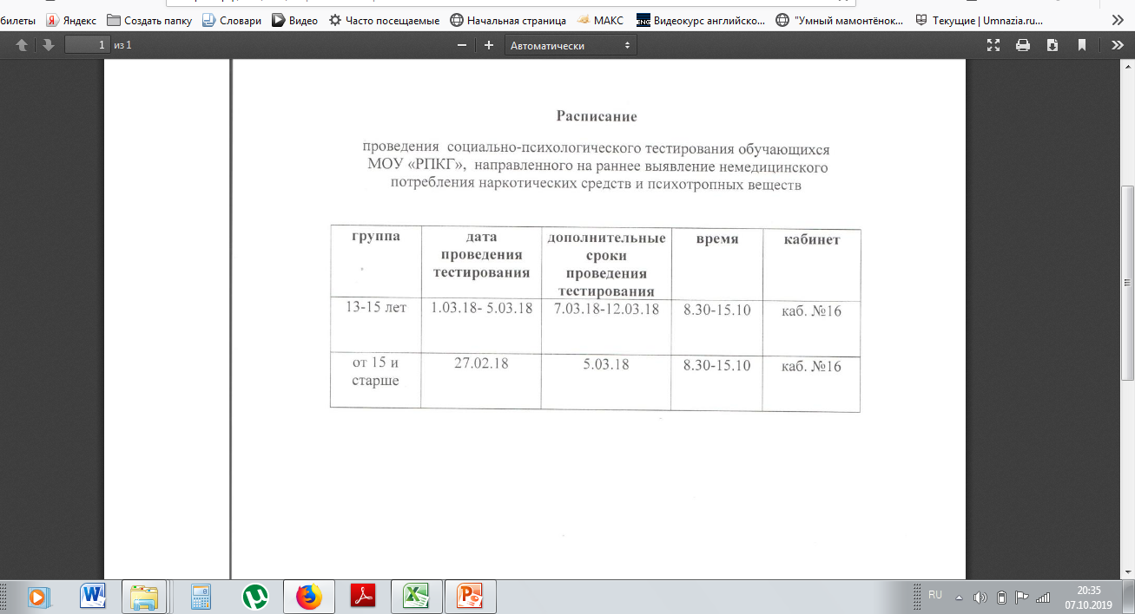

Slide 13
ЕМ СПТ как единый измерительный инструмент
1.
«Единая методика социально – психологического тестирования» (ЕМ СПТ) разработана в соответствии с поручением Государственного антинаркотического комитета
(протокол от 11 декабря 2017 г. № 35)
2.
Правообладателем «Единой методики социально – психологического тестирования»
(ЕМ СПТ) является Министерство просвещения Российской Федерации.
3.
!!! «Единая методика социально – психологического тестирования» (ЕМ СПТ)
с 2019 года является обязательной для использования
в образовательных организациях всех субъектов Российской Федерации

Slide 14
По поручению Государственного антинароктического комитета с 2019/20 учебного года использование ЕМ СПТ является обязательным для всех образовательных организаций субъектов Российской Федерации!!!

Slide 15
Методика предназначена для выявления латентной и явной рискогенности социально-психологических условий, формирующих психологическую готовность к аддиктивному (зависимому) поведению у лиц подросткового и юношеского возраста.

Slide 16
ЕМ СПТ применяется для тестирования лиц подросткового и юношеского возраста старше 13 лет.
Методика представлена в трех формах:
Форма «А-110» содержит 110 утверждений, для тестирования обучающихся 7 – 9 классов.
Форма «В-140» содержит 140 утверждений для тестирования обучающихся 10 – 11 классов.
Форма «С-140»содержит 140 утверждений для тестирования студентов профессиональных образовательных организаций и образовательных организаций высшего образования.

Slide 17
Единый стандарт проведения единой методики
Единый порядок проведения
Единообразие субшкал и шкал
Единые инструкции
Единые требования к обработке
Единое содержание методики
Единые формы отчетности
!!!Органы исполнительной власти субъектов Российской Федерации, ответственные за реализацию государственной политики в сфере образования несут ответственность за
аутентичность используемой методики оригиналу,
соответствие стандарту и порядку проведения

Slide 18
Назначение и область применения ЕМ СПТ
Осуществляет оценку вероятности вовлечения в зависимое поведение на основе соотношения факторов риска (ФР) и факторов защиты (ФЗ), воздействующих на обследуемых.
Не может быть использована для формулировки заключения о наркотической или иной зависимости респондента
Выявляет повышенную и незначительную вероятность вовлечения в зависимое поведение.

Slide 19
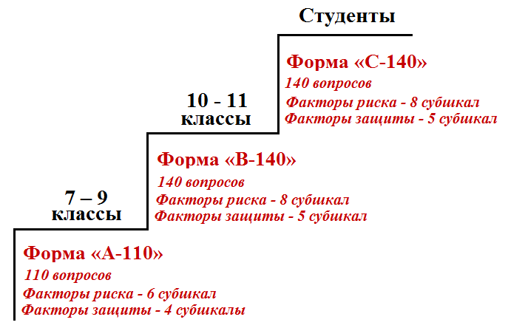
Принципы построения и формы проведения и ЕМ СПТ
Принципы построения методики
Возрастные модификации
единой методики социально-психологического тестирования
Научность
Конфиденциальность
Добровольность
Достоверность
Принцип развития
Единообразие проведения
Систематичность

Slide 20
Цель ЕМ СПТ-2019
«Выявить обучающихся с показателями повышенной вероятности вовлечения в зависимое поведение»
ЗАДАЧА № 1. Отсев недостоверных ответов
ЗАДАЧА № 2. Определить вероятность вовлечения
в зависимое поведение
100%
Ответы всех
обследованных
Для решения задачи используются два взаимодополняющих и проверяющих алгоритма анализа данных: количественный и качественный.
Недостоверные
ответы
- 30 %
Выводы основываются на соотношении критических значений факторов риска и факторов защиты.
Фильтры
Методика не оценивает обучающихся, она оценивает степень рискогенности социально-психологических условий в которых находятся обучающиеся на основе процедуры опроса.
70%
Достоверные
ответы
Обучающиеся с высокой рискогенностью социально-психологических условий имеют повышенную вероятность вовлечения в зависимое поведение.
Достоверный массив данных

Slide 21
Особенности ЕМ СПТ
1
Основа выводов - соотношение факторов риска (ФР) и факторов защиты (ФЗ)
2
Введение понятия и шкалы «Резистентность»
ЕМ СПТ
5
Использование региональных норм
3
Переход от оценки обучающихся («группы риска») к оценке рискогенности социально-психологических условий
4
Разделение обратной связи и профессиональной интерпретации результатов
К использованию в диагностической, консультационной, коррекционной и профилактической работе
допускаются специалисты, имеющие высшее психологическое образование,
прошедшие повышение квалификации по применению ЕМ СПТ

Slide 22
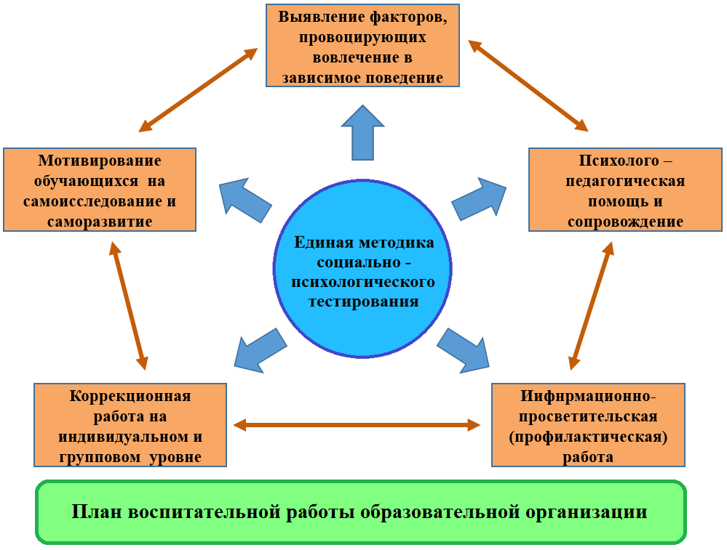
Социально-психологическое тестирование как диагностический компонент воспитательной деятельности образовательной организации

Slide 23
Перечень исследуемых показателей
Факторы риска –социально-психологические условия, повышающие угрозу вовлечения в зависимое поведение. 1Качества и условия, регулирующие взаимоотношения личности и социума: Потребность в одобрении Подверженность влиянию Принятие асоциальных установок Наркопотребление в социальном окружении 2 Качества, влияющие на индивидуальные особенности поведения Склонность к риску(опасности Импульсивность Тревожность Фрустрация | Факторы защиты (протективные факторы) –обстоятельства, повышающие социально-психологическую устойчивость к воздействию факторов риска. Принятие родителями Принятие одноклассниками Социальная активность Самоконтроль поведения Самоэффективность (self-efficacy)

Slide 24
Организация социально-психологического тестирования особых категорий
обучающихся (с особыми образовательными потребностями, детей – сирот, детей, оставшихся без попечения родителей)
В соответствии со статьей 53.4 Федерального закона от 8 января 1998 г. № 3-ФЗ «О наркотических средствах и психотропных веществах» освобождение особых категорий обучающихся (с особыми образовательными потребностями, детей-сирот и детей, оставшихся без попечения родителей) не предусмотрено.
При получении добровольных информированных согласий родителей (законных представителей) обучающихся, не достигших 15 лет, и добровольных информированных согласий обучающихся старше 15-лет, социально-психологическое тестирование может проводиться в отношении обучающихся, осваивающих адаптированные основные общеобразовательные программы, реализуемые для глухих, слабослышащих, позднооглохших, слепых, слабовидящих, с тяжелыми нарушениями речи, с нарушениями опорно-двигательного аппарата, с задержкой психического развития, с умственной отсталостью, с расстройствами аутистического спектра, со сложными дефектами.
При проведении социально-психологического тестирования детей-сирот и детей, оставшихся без попечения родителей, в целях снижения психологического напряжения и предотвращения психотравмирующих ситуаций, необходимо исключить из опросника утверждения субшкалу «Принятие родителями» и предусмотреть определение региональных норм для данной категории обучающихся.

Slide 25
Стандартное обращение психолога к обследуемым перед началом тестирования
«Каждый человек в жизни сталкивается с трудностями, рисками, но все их преодолевают по-разному. В условиях трудных жизненных ситуаций нужно проявлять психологическую устойчивость. Научиться этому можно, если хорошо в себе разобраться.
Тест выявит степень вашей психологической устойчивости в трудных жизненных ситуациях. И чем откровеннее будут ваши ответы, тем точнее вы получите результат. Конфиденциальность личных данных гарантируется.
После обработки теста вы получите общее представление о своей психологической устойчивости. Те, кого заинтересует более подробная информация о своем внутреннем мире, могут подойти ко мне отдельно».
!!! В целях стандартизации процедуры важно инструкцию воспроизводить дословно (при необходимости несколько раз) для обеспечения корректного заполнения бланков.
При использовании электронных программ проведения СПТ инструкция также должна быть воспроизведена без дополнений и изменений.

Slide 26
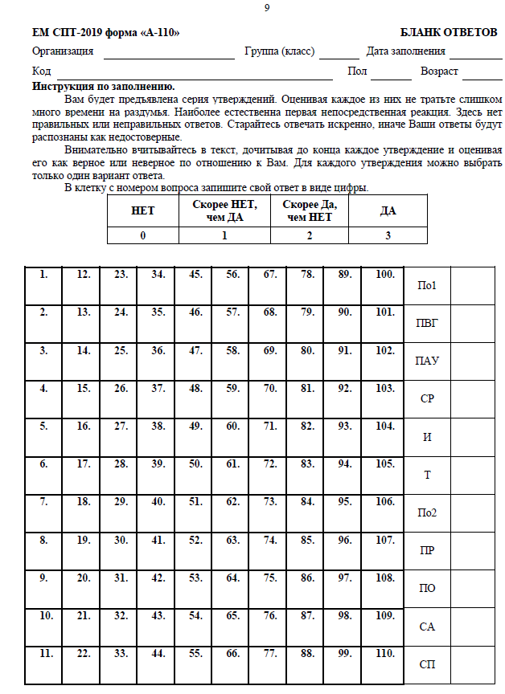

Slide 27
Расшифровка сокращенных названий субшкал, используемых в бланке ответов формы «А-110» (для психологов)
№ | Сокращение субшкал | Расшифровка сокращения субшкал | Шкалы
1 | По1 и По2 | Потребность в одобрении – 1, 2 | ФАКТОРЫ РИСКА (ФР)
2 | ПВГ | Подверженность влиянию группы
3 | ПАУ | Принятие асоциальных установок социума
4 | СР | Склонность к риску
5 | И | Импульсивность
6 | Т | Тревожность
7 | ПР | Принятие родителями | ФАКТОРЫ ЗАЩИТЫ (ФЗ)
8 | ПО | Принятие одноклассниками
9 | СА | Социальная активность
10 | СП | Самоконтроль поведения

Slide 28
Обработка
В связи с тем, что при анализе данных используется две методики, в ЕМ СПТ применяется два ключа обработки
В методике оценки вероятности вовлечения в зависимое поведение «Квазишкалирование» обработка ведется по интегративным шкалам: «Факторы риска» и «Факторы защиты».
При подсчетах ответы на вопросы (утверждения) стимульного материала используются выборочно. Для получения результатов по интегративным шкалам необходимо суммировать ответы респондента по вопросам-маркерам, приведенным в таблице ниже.
Для получения сопоставимых результатов все значения, полученные в баллах, переводятся в проценты.
.

Slide 29
Форма теста | Интегратвная шкала ФАКТОРЫ РИСКА | Интегратвная шкала ФАКТОРЫ ЗАЩИТЫ
«А» | Вопросы-маркеры:1, 4, 5, 12, 14, 15, 16, 17, 23, 26, 27, 34, 35, 36, 38, 39, 45, 46, 47, 48, 50, 56, 59, 67, 70, 71, 78, 79, 81, 82, 89, 90, 92, 93, 100, 101, 103, 104 | Вопросы-маркеры: 8, 9, 19, 20, 21, 30, 32, 33, 41, 42, 43, 52, 55, 65, 66, 74, 76, 85, 86, 96, 107, 108, 99
 | Количество вопросов: 38. Максимальное количество баллов, (соответствует 100%) - 114 баллов | Количество вопросов: 23. Максимальное количество баллов, (соответствует 100%) - 69 баллов
«В», «С» | Вопросы-маркеры: 1, 4, 5, 15, 17, 18, 19, 20, 29, 32, 33, 43, 44, 45, 47, 48, 57, 58, 59, 60, 62, 71, 74, 85, 88, 89, 99, 100, 102, 103, 113, 114, 116, 117, 127, 128, 130, 131 | Вопросы-маркеры: 10, 11, 24, 25, 26, 38, 40, 41, 52, 53, 54, 66, 69, 82, 83, 94, 96, 108, 109, 122, 125, 136, 137
 | Количество вопросов: 38. Максимальное количество баллов, (соответствует 100%) - 114 баллов | Количество вопросов: 23. Максимальное количество баллов, (соответствует 100%) - 69 баллов

Slide 30
Методика выявления респондентов с недостоверными ответами (РНдО)
Использует ответы респондентов только по субшкале «Потребность в одобрении» (По) при расчете двух индикаторов недостоверности: «Социальная желательность ответов» и «Несоответствие ответов на синонимичные вопросы – контроль соответствия».
При расчетах необходимо обратить внимание, что субшкала «По» состоит из двух частей «По1» и «По2».

Slide 31
Выявление недостоверных ответов строится на вычислении
числовых значений четырех индикаторов недостоверности:
Социальная желательность ответов (СЖО) - субшкала По.
Несоответствие ответов на синонимичные вопросы – контроль соответствия (КС).
Минимально возможное время тестирования (МВВТ).
Однообразие ответов - нежелание сотрудничать (НС).

Slide 32
Интерпретация результатов тестирования (для психологов)
Формы «А», «В» и «С» имеют разное количество субшкал. При интерпретации по конкретной форме опросника необходимо руководствоваться тем набором субшкал, который содержится в данной форме.
Форма «А-100» - факторы риска -6 субшкал
факторы защиты – 4 субшкалы
Форма «В,С - 140» - факторы риска - 8 субшкал
факторы защиты – 5 субшкалы

Slide 33
Работа с СубшкалаМИ

Slide 34
Потребность в одобрении (ПО) – это желание получать позитивный отклик в ответ на свое поведение.
В гипертрофированном виде переходит в неразборчивое стремление угождать и нравиться всем подряд, лгать, создавать о себе преувеличенно хорошее мнение с целью быть принятым (понравиться).
При подсчете результатов по шкале «По» учитывается, что она состоит из двух групп вопросов «По1» и «По2». Интерпретируется суммарный результат по двум группам вопросов.
Уровень | Описание
Повышенный | Стремится быть принятым, пусть даже и вопреки своим интересам. Зависим от благоприятных оценок со стороны других людей. Испытывает потребность в положительной оценке своих слов или поступков. Проявляет повышенную чувствительность к критике. Стремится соответствовать ожиданиям. Тяжело переносит ситуацию проигрыша. При высоком уровне выраженности признака, может говорить о неискренности с психологом или неискренности с самим собой, когда испытуемый пытается быть кем-то выдуманным. Встречается также при протестных реакциях против психологического тестирования либо против межличностного взаимодействия как такового.
Средний (норма) | Хочет выглядеть в глазах окружающих адекватно (т.е. казаться таким, каким является на самом деле). Самостоятелен в суждениях о себе. Обращает внимание на мнение о себе других людей, если оно расходится с собственными представлениями.
Пониженный | Стремится к независимости. Не желает быть таким «как все». Уверен в себе.Стремиться к независимости от окружающих. Не свойственна категоричность суждений в свой адрес. Не старается выглядеть в глазах окружающих лучше, чем есть на самом деле и тем самым может ставить себя вне социальных связей и социального одобрения. Низкие значения признака могут свидетельствовать о непринятии традиционных социальных норм.

Slide 35
Обратная связь по результатам тестирования (для обследуемых)
Психологу рекомендуется более подробно изучить ответы испытуемого и сделать заключение о причинах недостоверных ответов на основе имеющихся данных. Кроме того, в дополнение к анализу ответов, с респондентами, имеющими недостоверные результаты, рекомендуется провести стандартизированное интервью, что позволит более точно определить причину недостоверных ответов.
Содержание обратной связи при недостоверных ответах
Ваши ответы признаны недостоверными. Это может быть вызвано следующими причинами: Возможно, Вы не поняли инструкцию, которая давалась в начале теста. Возможно, Вы невнимательно читали утверждения опросника. Возможно, Вы делали свой выбор ответов по ошибке. Возможно, Вы слишком спешили, отвечая на вопросы, не оставляя себе время на обдумывание ответа.

Slide 36
Обратная связь при достоверных ответах
Обратная связь при достоверных ответах не является интерпретацией индивидуальных результатов теста. Она отличается высокой степенью обобщенности и служит для удовлетворения интереса респондента к результатам тестирования.
Из обратной связи исключены количественные показатели во избежание сравнения результатов обследуемыми.
Все формулировки носят исключительно качественный (несравнимый между собой) характер.

Slide 37
Варианты обратной связи при достоверных ответах.
Обратная связь дается на основе соотношения показателей «Факторов риска» (ФР) и «Факторов защиты» (ФЗ).
Система координат задает 4 варианта сочетания результатов, на основе которых построены 4 текста обратной связи.
Н – низкая выраженность признака, В – высокая выраженность признака
 | Вариант | ФР | ФЗ
 | 1 | В | Н
 | 2 | В | В
 | 3 | Н | Н
 | 4 | Н | В

Slide 39
Неблагоприятное сочетание факторов риска и факторов защиты
Цель: ориентировать на преодоление трудных жизненных ситуаций.
Вы успешно прошли социально-психологический тест.
Ваша психологическая устойчивость будет выше, если проявлять терпение и сдержанность.
Трудные жизненные ситуации и стрессы приводят Вас к значительным эмоциональным затратам. Это может вызвать пессимистичное восприятие окружающего мира. Старайтесь акцентироваться на позитивных эмоциях.
Некоторые жизненные ситуации кажутся Вам неразрешимыми. Не все обстоятельства мы можем изменить. Вам нужно научиться приспосабливаться к ним.
Иногда кажется, что близкие люди Вас не понимают. Переживания часто приводят к необдуманным поступкам, о которых люди потом жалеют. Любые способы временно облегчить свои переживания не решают саму проблему. Взгляните на ваши взаимоотношения с близкими людьми с другой стороны и Вы найдете решение.
Вы заботитесь о том, что думают о Вас сверстники. Желание им понравиться может привести к потере индивидуальности. Будьте самим собой, ведь каждый человек неповторим. Не бойтесь отстаивать свою точку зрения. Избегайте сомнительных предложений, которые могут нанести вред Вашему здоровью.
Если Вас интересует более подробная информация о результатах теста, обратитесь к психологу.

